Slide 1
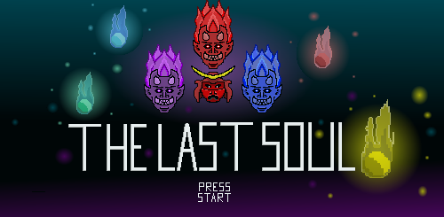
Projet "Zelda-like"
Programmation/Info2D/Level Design
Alban Motté JV1A

Slide 2
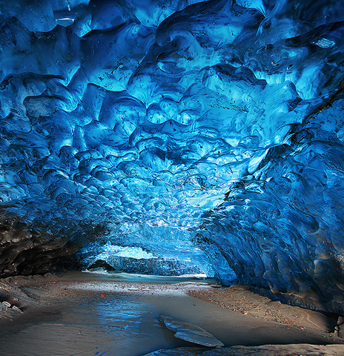
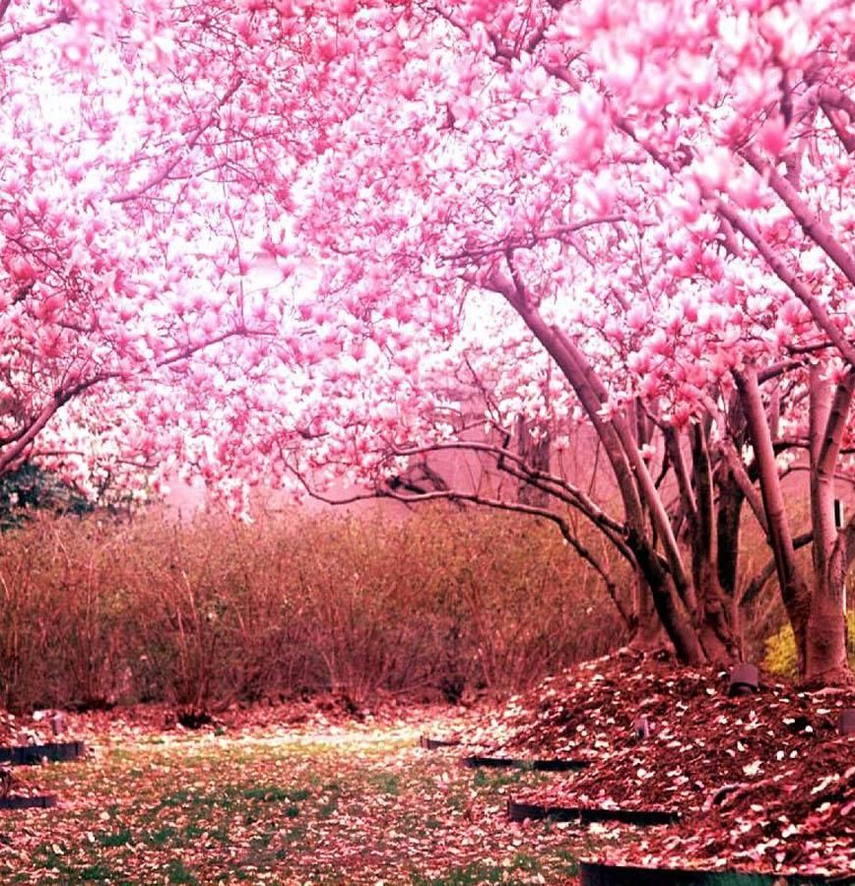
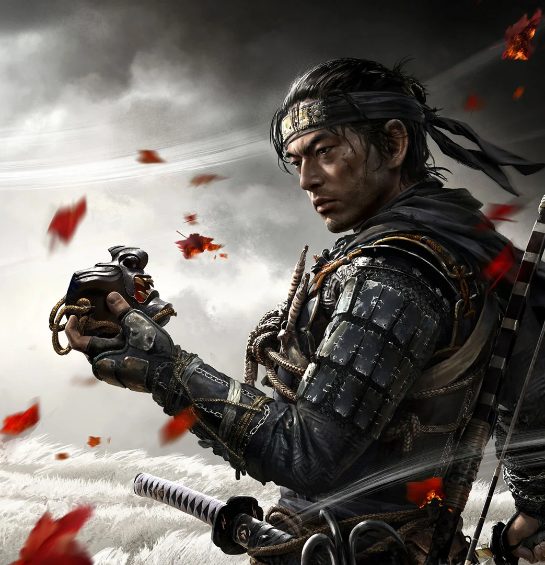
Moodboard : Univers

Slide 3
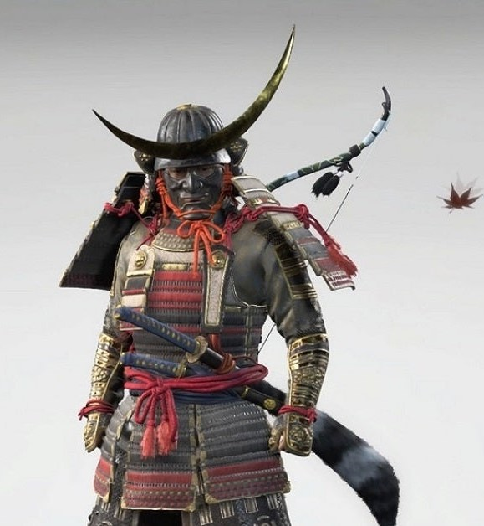
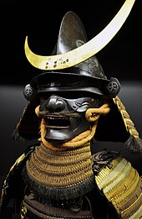
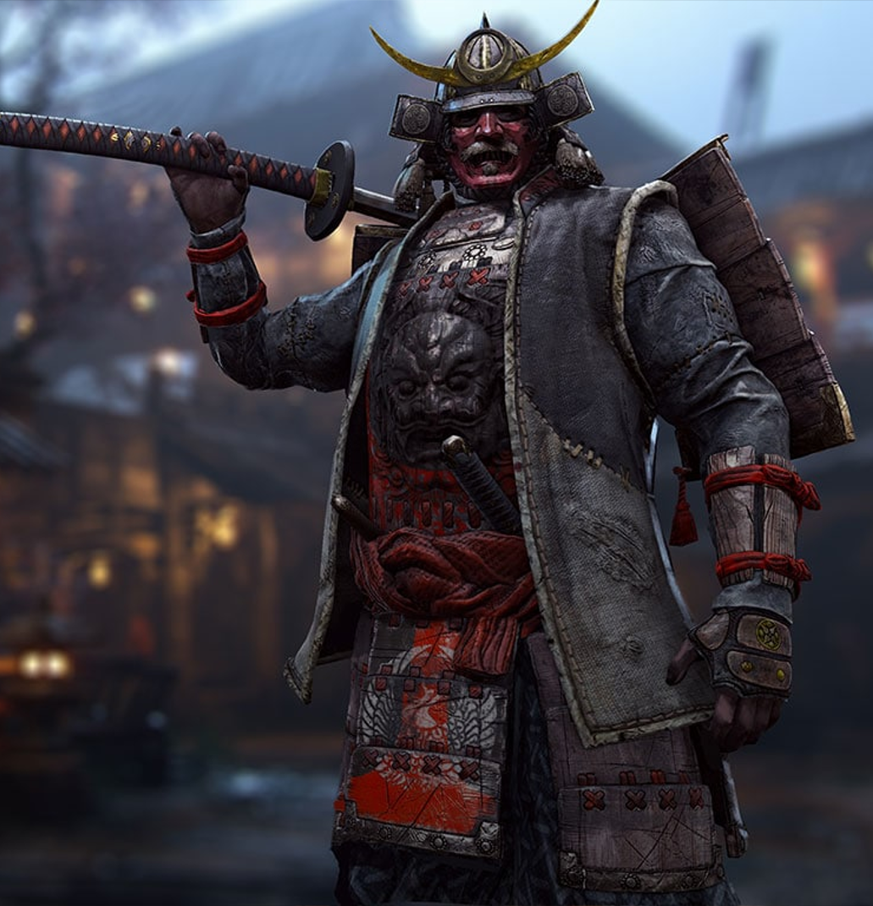
Moodboard : Héro

Slide 4
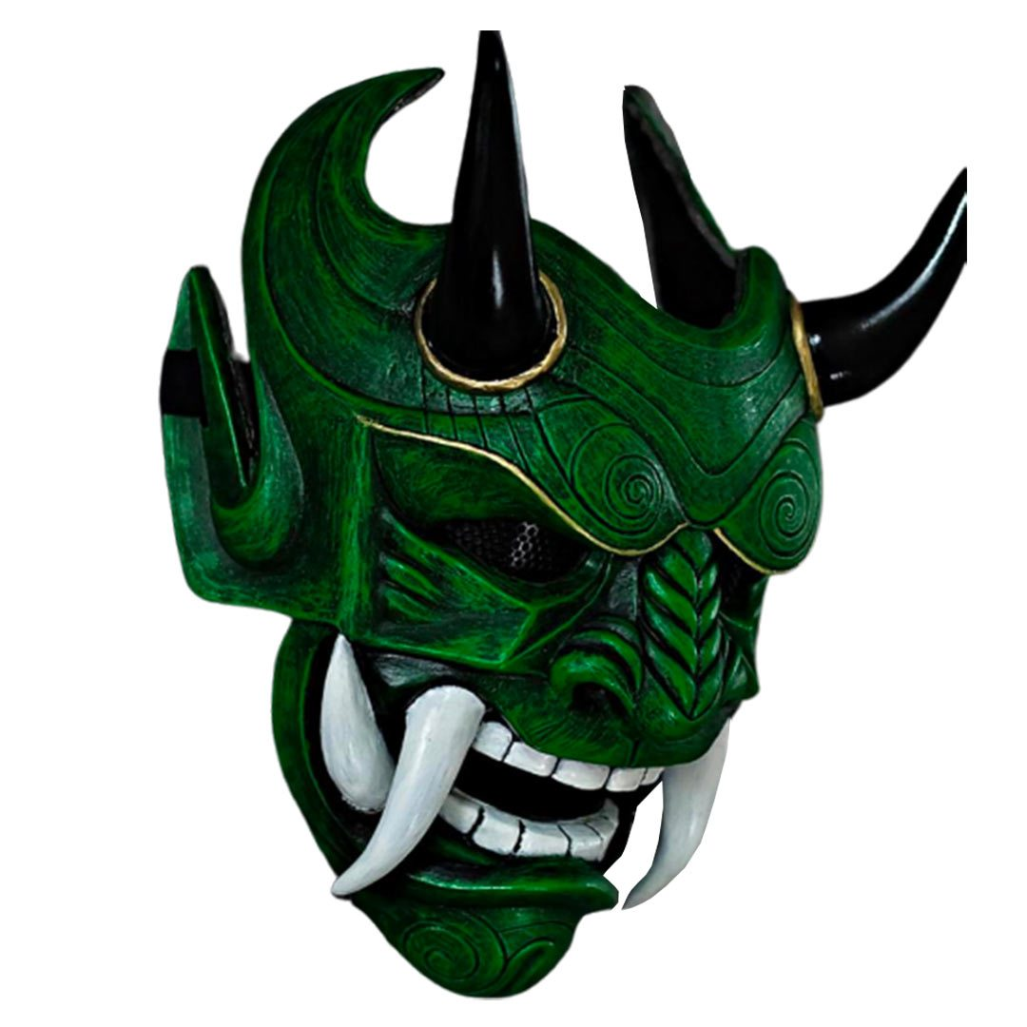
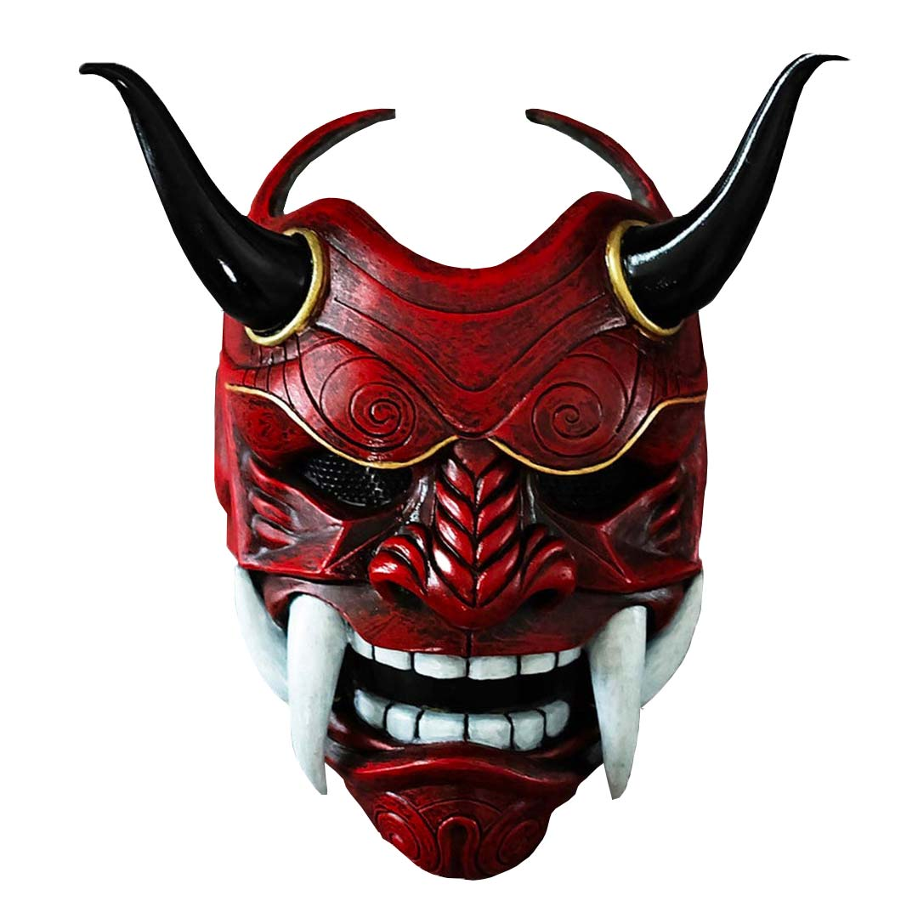
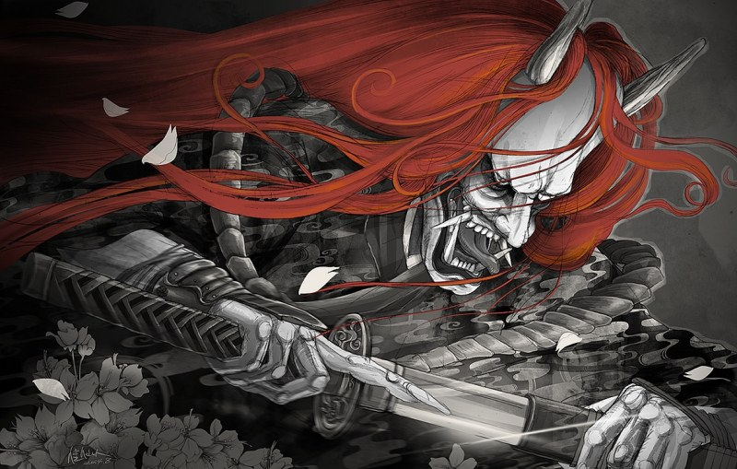
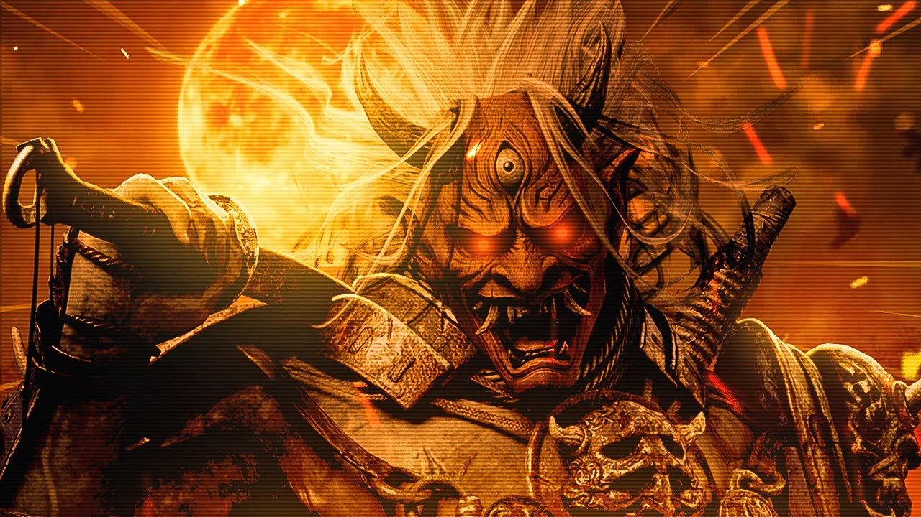
Moodboard : PNJ

Slide 5
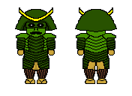
Assets Héro
V1 :
Final :

Slide 6
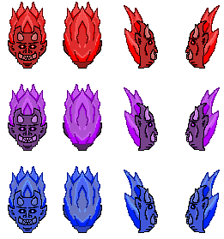
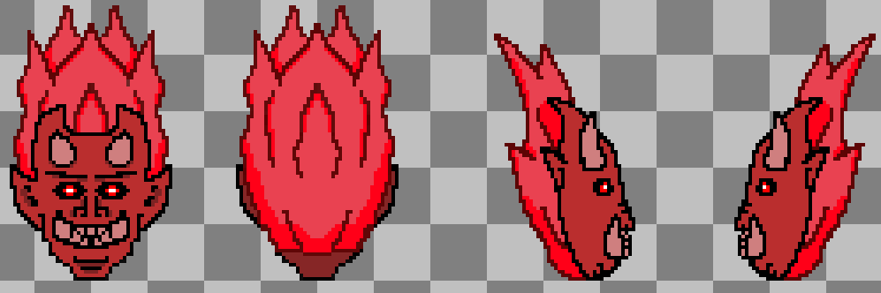
Assets PNJ
V1 : V2 :

Slide 7


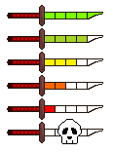
Assets Props
Âmes :
Sabre :
Barre de vie :

Slide 8































Assets Environnement
Biome "Forêt Rose" :
Biome "Grotte de cristal" :

Slide 9
Assets
Ecran titre :

Slide 10
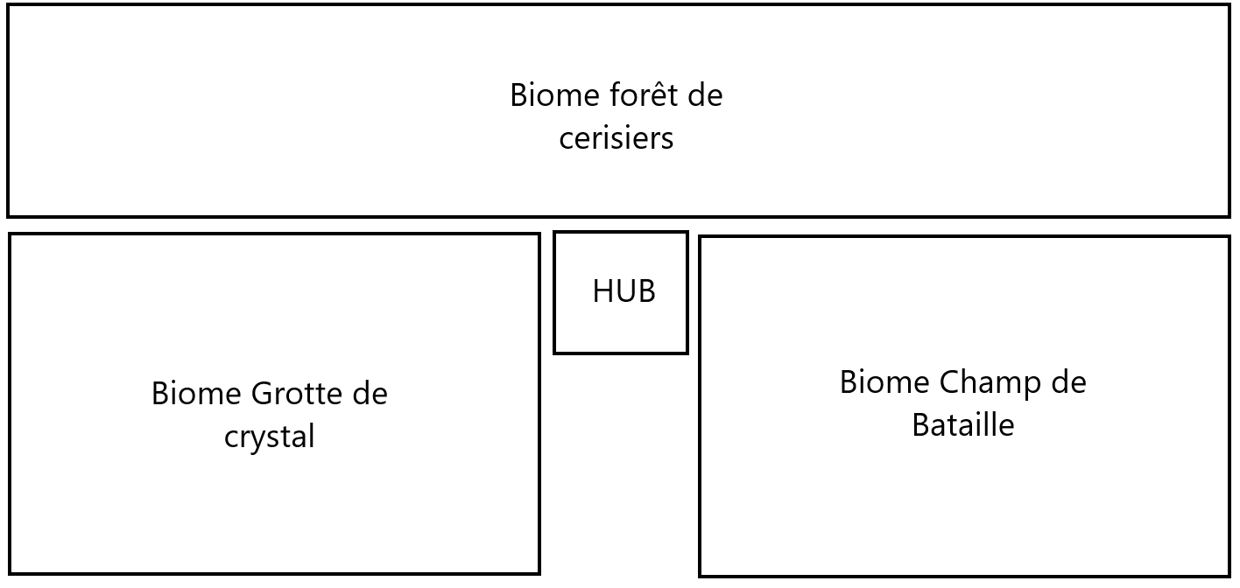
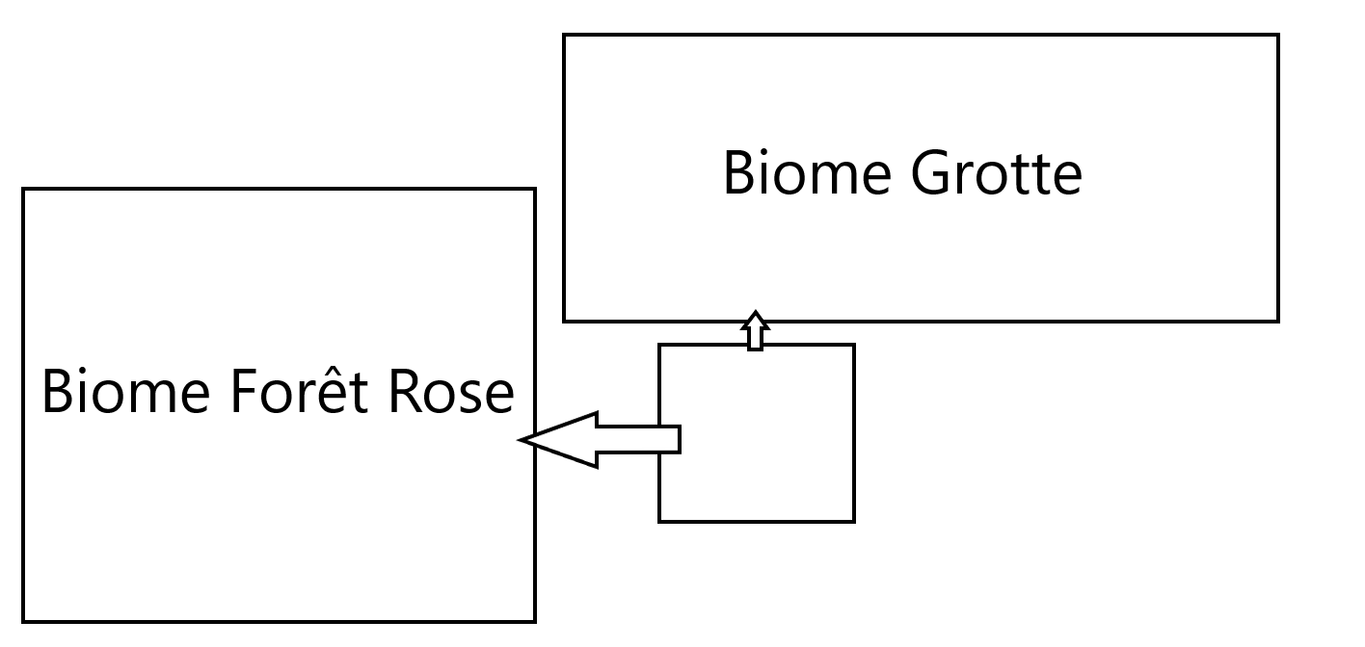
Level Design
V1 :
Final :
Hub

